Slide 1

Python基础综合案例 数据可视化 - 折线图可视化

Slide 2
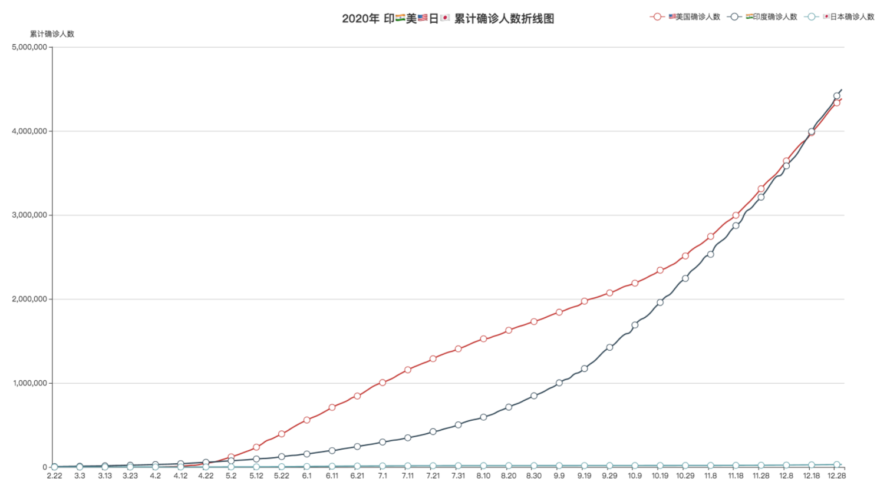
效果一：2020年印美日新冠累计确诊人数
2020年是新冠疫情爆发的一年, 随着疫情的爆发, 国内外确诊人数成了大家关心的热点,
相信大家都有看过类似的疫情报告. 本案例对印度美国日本三个国家确诊人数的进行了
可视化处理, 形成了可视化的疫情确诊人数报告.

Slide 3
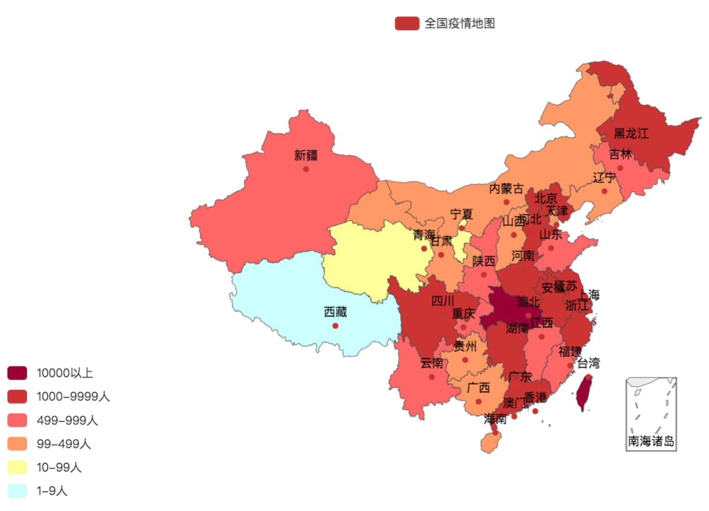
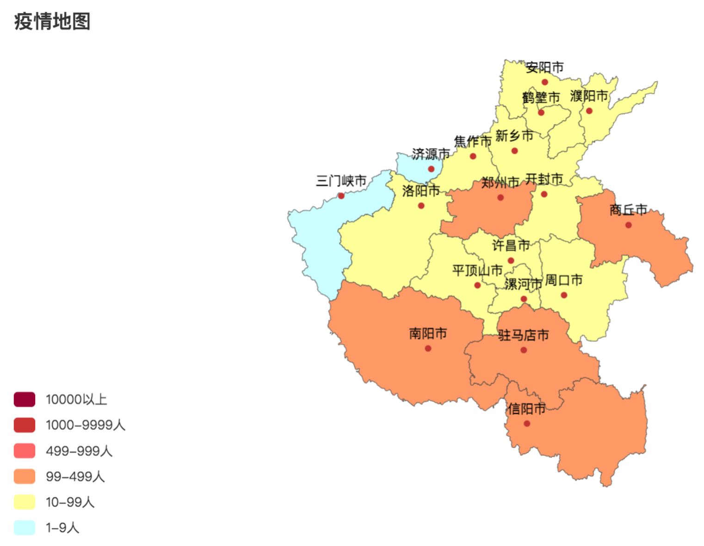
效果二：全国疫情地图可视化

Slide 4
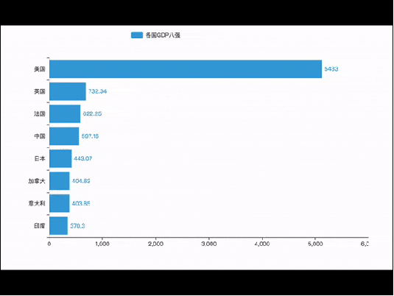
效果三：动态GDP增长图

Slide 5
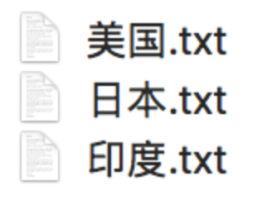

数据来源
本案例数据全部来自 <<百度疫情实时大数据报告>>，及公开的全球各国GDP数据
使用的技术
Echarts 是个由百度开源的数据可视化，凭借着良好的交互性，精巧的图表设计，得到了众多开发者的认可. 而 Python 是门富有表达力的语言，很适合用于数据处理. 当数据分析遇上数据可视化时pyecharts 诞生了.

Slide 6
可视化案例的学习目标：
通过案例，回忆巩固Python基础的语法
锻炼编程能力，熟练语法的使用

Slide 7
json数据格式
pyecharts模块介绍
pyecharts快速入门
数据处理
创建折线图

Slide 8
知道什么是json
掌握如何使用json进行数据转化

Slide 9
什么是json
JSON是一种轻量级的数据交互格式。可以按照JSON指定的格式去组织和封装数据
JSON本质上是一个带有特定格式的字符串
主要功能：json就是一种在各个编程语言中流通的数据格式，负责不同编程语言中的数据传递和交互. 类似于：
国际通用语言-英语
中国56个民族不同地区的通用语言-普通话

Slide 10

json有什么用
各种编程语言存储数据的容器不尽相同,在Python中有字典dict这样的数据类型, 而其它语言可能没有对应的字典。
为了让不同的语言都能够相互通用的互相传递数据，JSON就是一种非常良好的中转数据格式。如下图，以Python和C语言互传数据为例：

Slide 11
json格式数据转化
json格式的数据要求很严格, 下面我们看一下他的要求
# json数据的格式可以是：
{"name":"admin","age":18}
# 也可以是：
[{"name":"admin","age":18},{"name":"root","age":16},{"name":"张三","age":20}]

Slide 12
Python数据和Json数据的相互转化
Python数据和Json数据的相互转化
# 导入json模块
import json
# 准备符合格式json格式要求的python数据
data = [{"name": "老王", "age": 16}, {"name": "张三", "age": 20}]
# 通过 json.dumps(data) 方法把python数据转化为了 json数据
data = json.dumps(data)
# 通过 json.loads(data) 方法把json数据转化为了 python数据
data = json.loads(data)

Slide 13
1. json：是一种轻量级的数据交互格式, 采用完全独立于编程语言的文本格式来存储和表示数据（就是字符串）
Python语言使用JSON有很大优势，因为：JSON无非就是一个单独的字典或一个内部元素都是字典的列表
所以JSON可以直接和Python的字典或列表进行无缝转换。
2. json格式数据转化
通过 json.dumps(data) 方法把python数据转化为了 json数据
data = json.dumps(data)
如果有中文可以带上：ensure_ascii=False参数来确保中文正常转换
通过 json.loads(data) 方法把josn数据转化为了 python列表或字典
data = json.loads(data)

Slide 14
json数据格式
pyecharts模块介绍
pyecharts快速入门
数据处理
创建折线图

Slide 15
pyecharts模块
如果想要做出数据可视化效果图, 可以借助pyecharts模块来完成
概况 :
Echarts 是个由百度开源的数据可视化，凭借着良好的交互性，精巧的图表设计，得到了众多开发者的认可. 而 Python 是门富有表达力的语言，很适合用于数据处理. 当数据分析遇上数据可视化时pyecharts 诞生了.

Slide 16
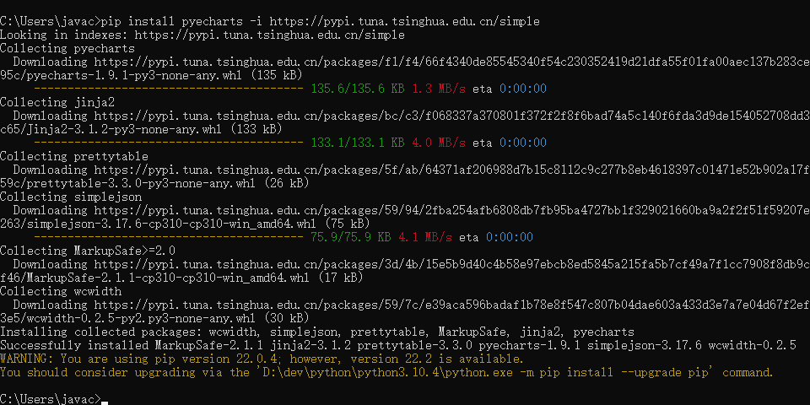
pyecharts模块安装
使用在前面学过的pip命令即可快速安装PyEcharts模块
pip install pyecharts

Slide 17
1. 开发可视化图表使用的技术栈是：
Echarts框架的Python版本：PyEcharts包
2. 如何安装PyEcharts包：
pip install pyecharts
3. 如何查看官方示例
打开官方画廊：
https://gallery.pyecharts.org/#/README

Slide 18
json数据格式
pyecharts模块介绍
pyecharts快速入门
数据处理
创建折线图

Slide 19
构建一个基础的折线图
使用全局配置项设置属性

Slide 20
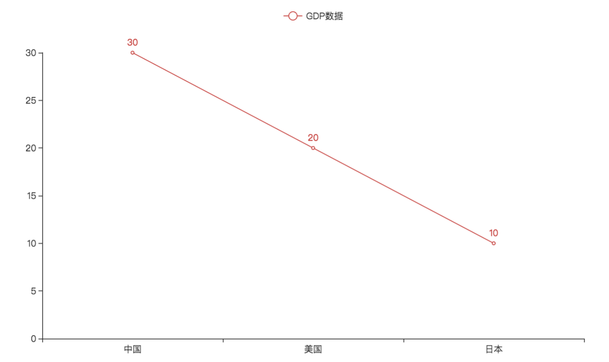
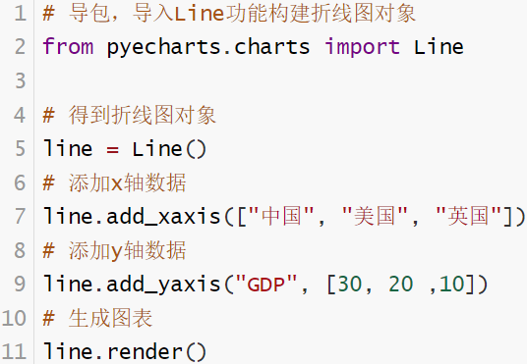
pyechars入门
基础折线图

Slide 21
pyecharts有哪些配置选项
pyecharts模块中有很多的配置选项, 常用到2个类别的选项:
全局配置选项
系列配置选项

Slide 22
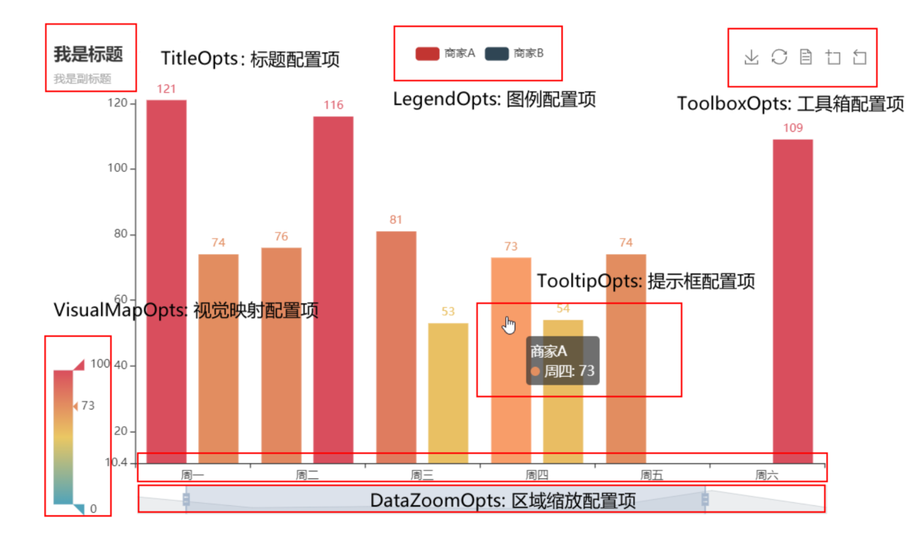
set_global_opts方法
这里全局配置选项可以通过set_global_opts方法来进行配置, 相应的选项和选项的功能如下:
系列配置项，我们在后面构建案例时讲解

Slide 23
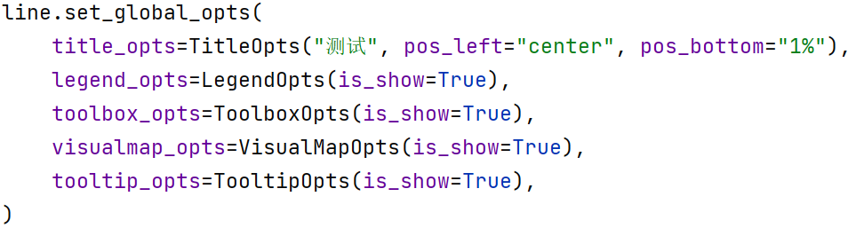
set_global_opts方法

Slide 24
1. pyecharts模块中有很多的配置选项, 常用到三个类别的选项:
全局配置选项
系列配置选项
2. 全局配置项能做什么？
配置图表的标题
配置图例
配置鼠标移动效果
配置工具栏
等整体配置项

Slide 25
json数据格式
pyecharts模块介绍
pyecharts快速入门
数据处理
创建折线图

Slide 26
能够通过json模块对数据进行处理

Slide 27
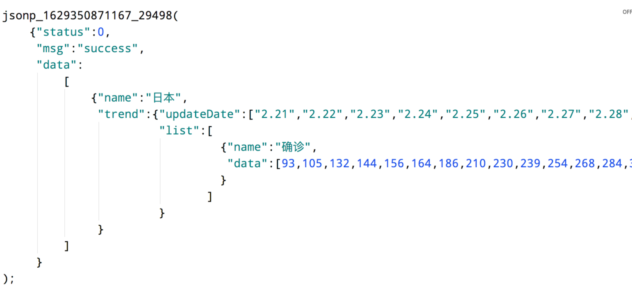
数据处理
原始数据格式:

Slide 28

数据处理
导入模块:
对数据进行整理, 让数据符合json格式:
# 把不符合json数据格式的 "jsonp_1629350871167_29498(" 去掉
data = data.replace("jsonp_1629350871167_29498(", "")
# 把不符合json数据格式的 ");" 去掉
data = data[:-2]
# 数据格式符合json格式后,对数据进行转化
data = json.loads(data)
# 获取日本的疫情数据
data = data["data"][0]['trend’]
# x1_data存放日期数据
x1_data = data['updateDate’]
# y1_data存放人数数据
y1_data = data['list'][0]["data"]
# 获取2020年的数据
x1_data = data['updateDate'][:314]
# 获取2020年的数据
y1_data = data['list'][0]["data"][:314]

Slide 29
json数据格式
pyecharts模块介绍
pyecharts快速入门
数据处理
创建折线图

Slide 30
通过pyecharts完成疫情折线图

Slide 31
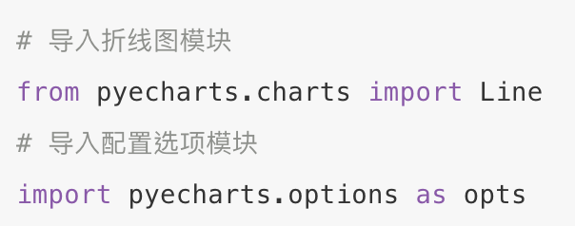
导入模块
导入模块:

Slide 32
折线图相关配置项
折线图相关配置项
配置项 | 作用 | 代码实例
init_opts | 对折线图初始化设置宽高 | init_opts=opts.InitOpts(width="1600px", height="800px")
.add_xaxis | 添加x轴数据 | .add_xaxis(列表)
.add_yaxis | 添加y轴数据

Slide 33
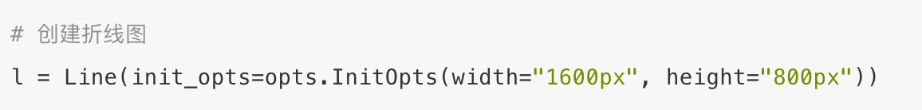
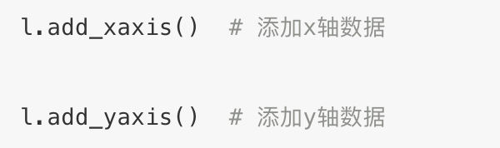
折线图相关配置项
创建折线图
这里的Line()是构建类对象，我们先不必理解是什么意思，后续在Python高阶中进行详细讲解。
目前我们简单的会用即可
添加数据

Slide 34
折线图相关配置项
.add_yaxis相关配置选项:
配置项 | 作用 | 代码实例
series_name | 设置图例名称 | series_name="美国确诊人数"
y_axis | 输入y轴数据 | y_axis=["列表"]
symbol_size | 设置点的大小 | symbol_size=10
label_opts | 标签设置项：不显示标签 | label_opts=opts.LabelOpts(is_show=False)
linestyle_opts | 线条宽度和样式 | linestyle_opts=opts.LineStyleOpts(width=2)

Slide 35
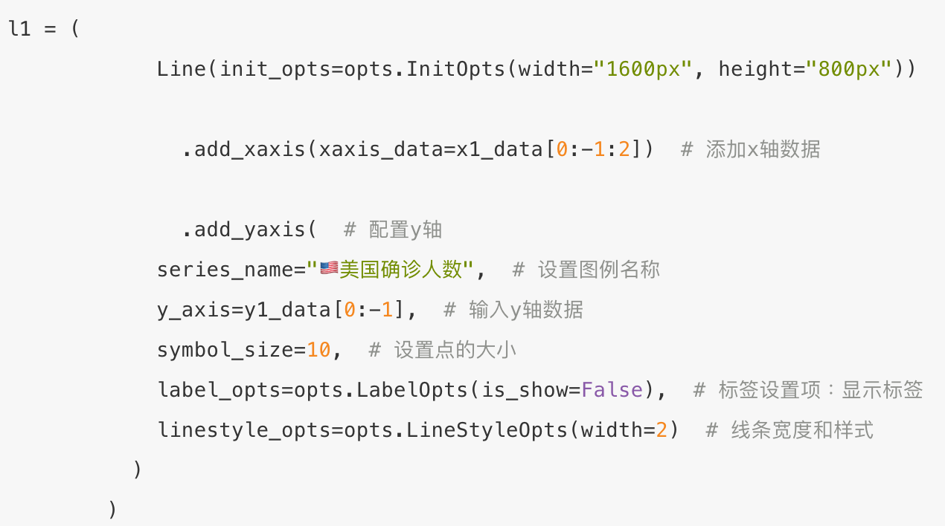
折线图相关配置项
.add_yaxis相关配置选项:

Slide 36
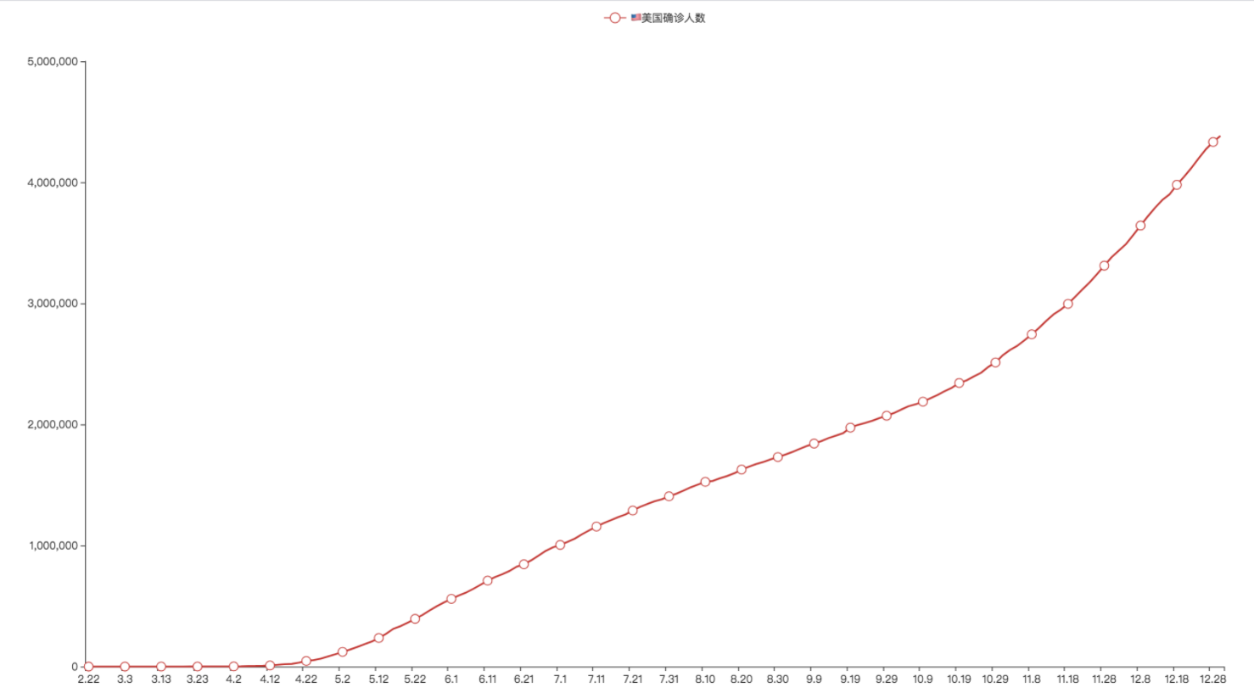
折线图相关配置项

Slide 37
全局配置选项
.set_global_opts全局配置选项:
配置项 | 作用 | 代码实例
title_opts | 设置图标题和位置 | title_opts=opts.TitleOpts(title="标题", pos_left="center")
yaxis_opts | y轴配置项 | yaxis_opts=opts.AxisOpts(name="累计确诊人数")
xaxis_opts | x轴配置项 | xaxis_opts=opts.AxisOpts(name="时间")
legend_opts | 图例配置项 | legend_opts=opts.LegendOpts(pos_left='70%')

Slide 38
全局配置选项
.set_global_opts全局配置选项:
.set_global_opts(
# 设置图标题和位置
title_opts=opts.TitleOpts(title="2020年 印🇮🇳美🇺🇸日🇯🇵 累计确诊人数对比图",pos_left="center"),
# x轴配置项
xaxis_opts=opts.AxisOpts(name=“时间”), # 轴标题
# y轴配置项
yaxis_opts=opts.AxisOpts(name=“累计确诊人数”), # 轴标题
# 图例配置项
legend_opts=opts.LegendOpts(pos_left=‘70%‘), # 图例的位置
)

Slide 39
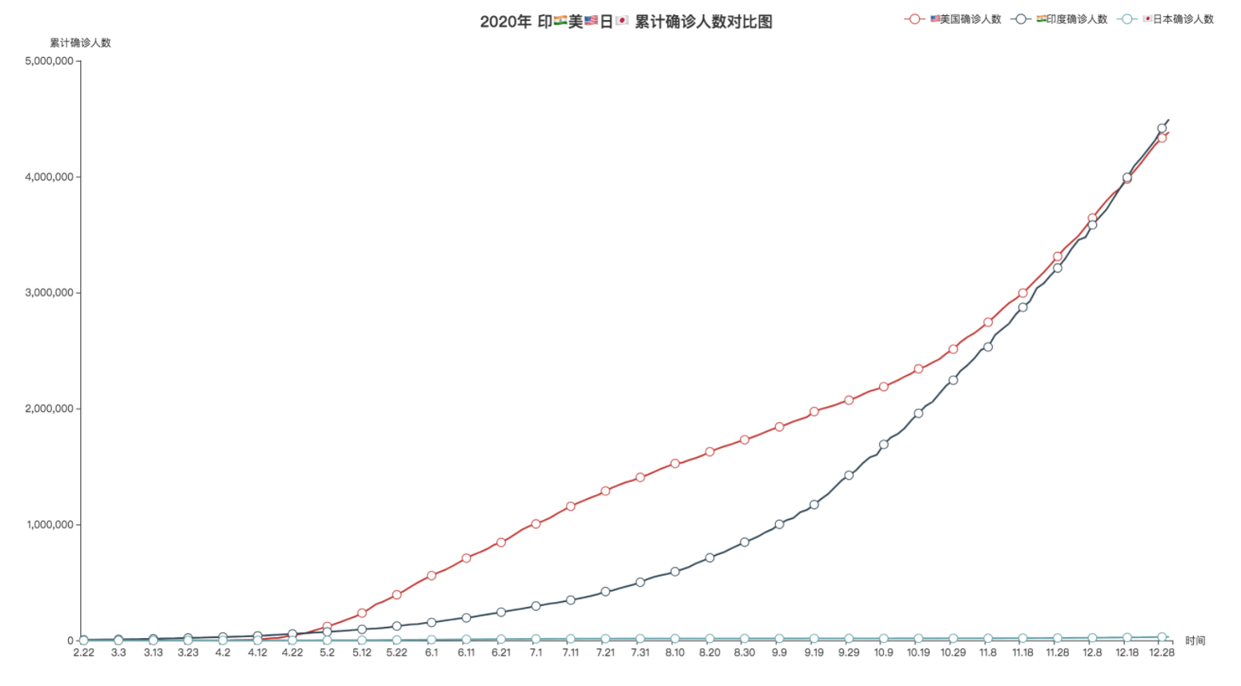
全局配置选项

